Slide 1
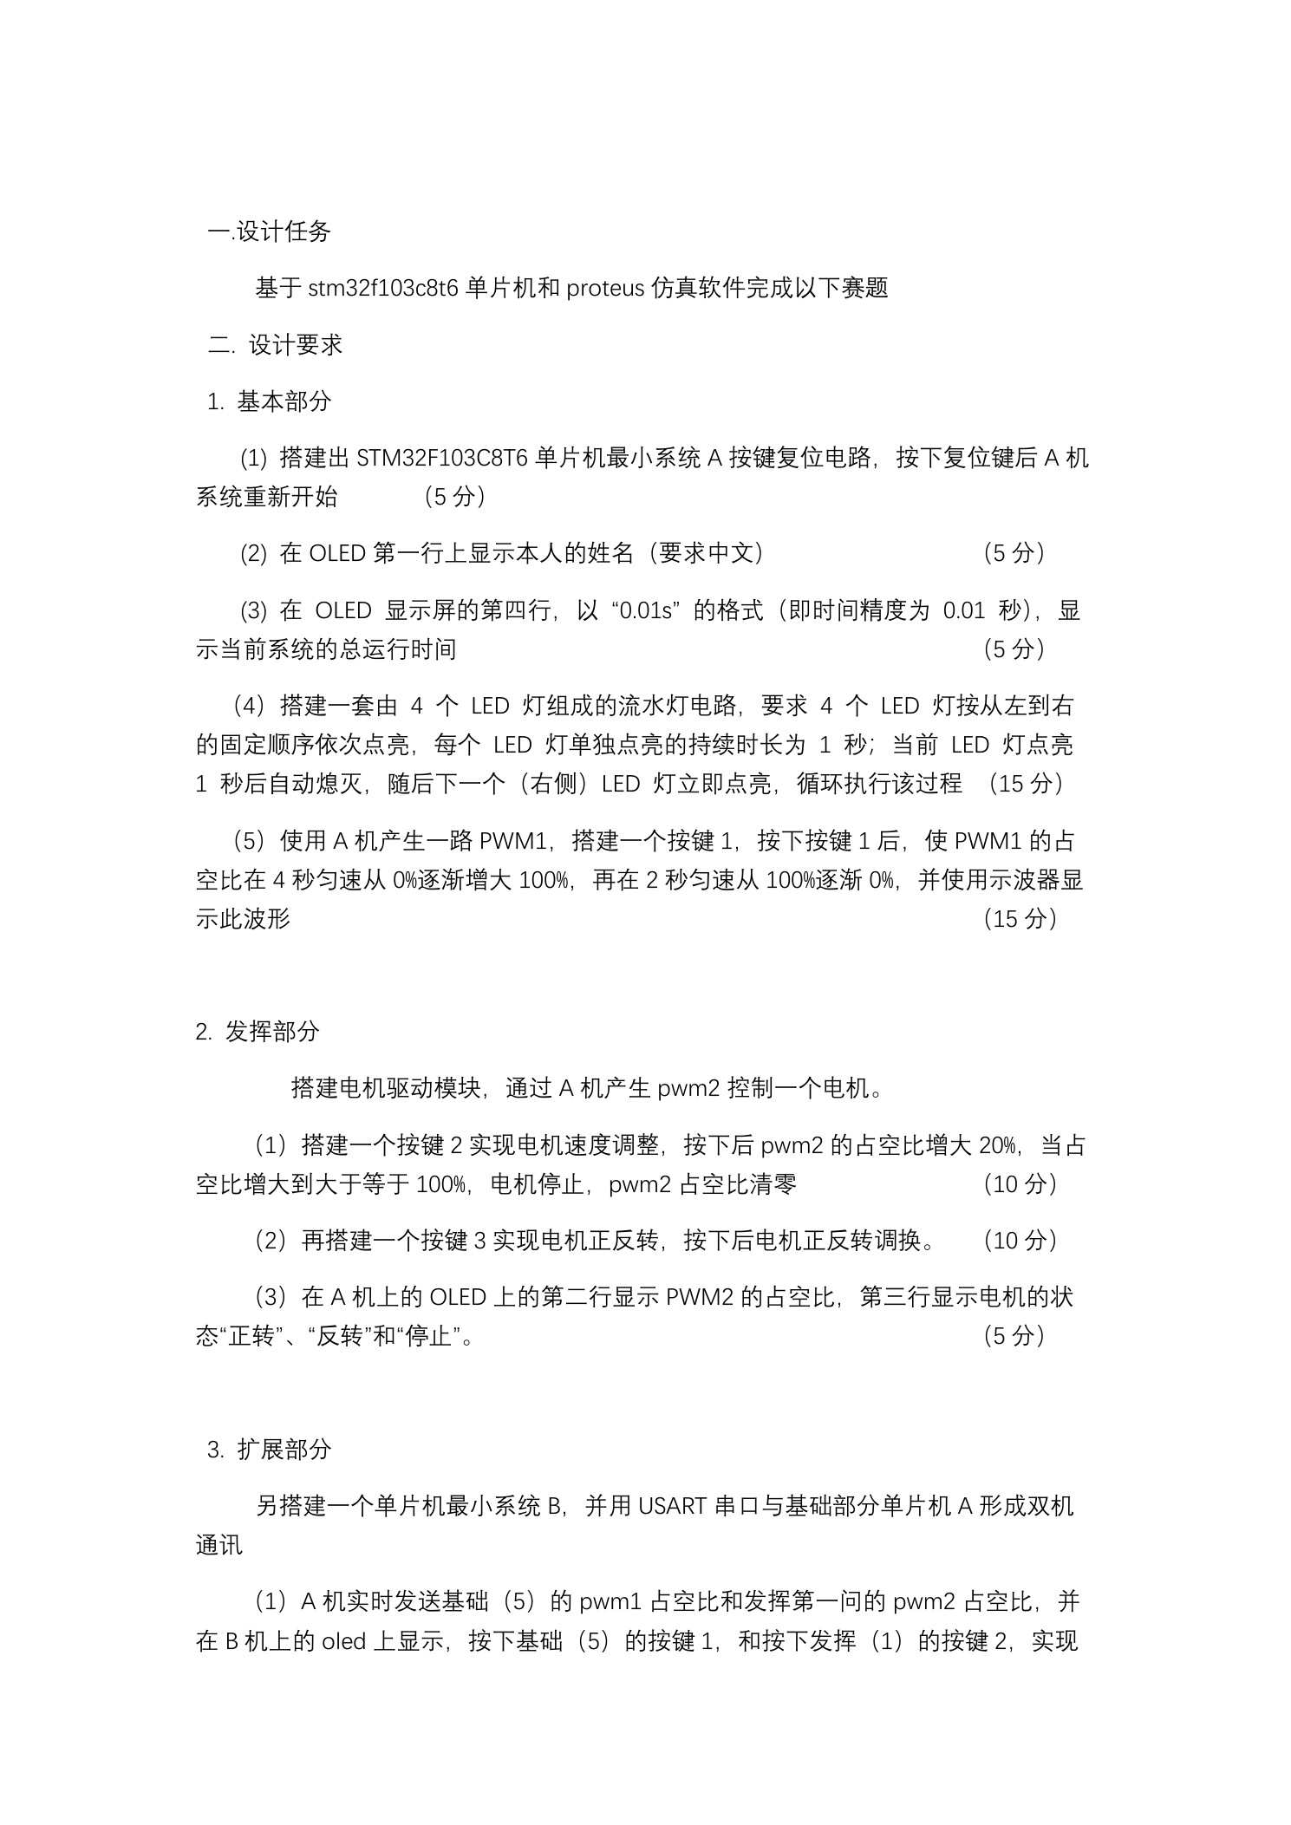
Notes:
来源：2025年第7届电赛校赛初赛题目.pdf；本页按原始页面完整转换。

Slide 2
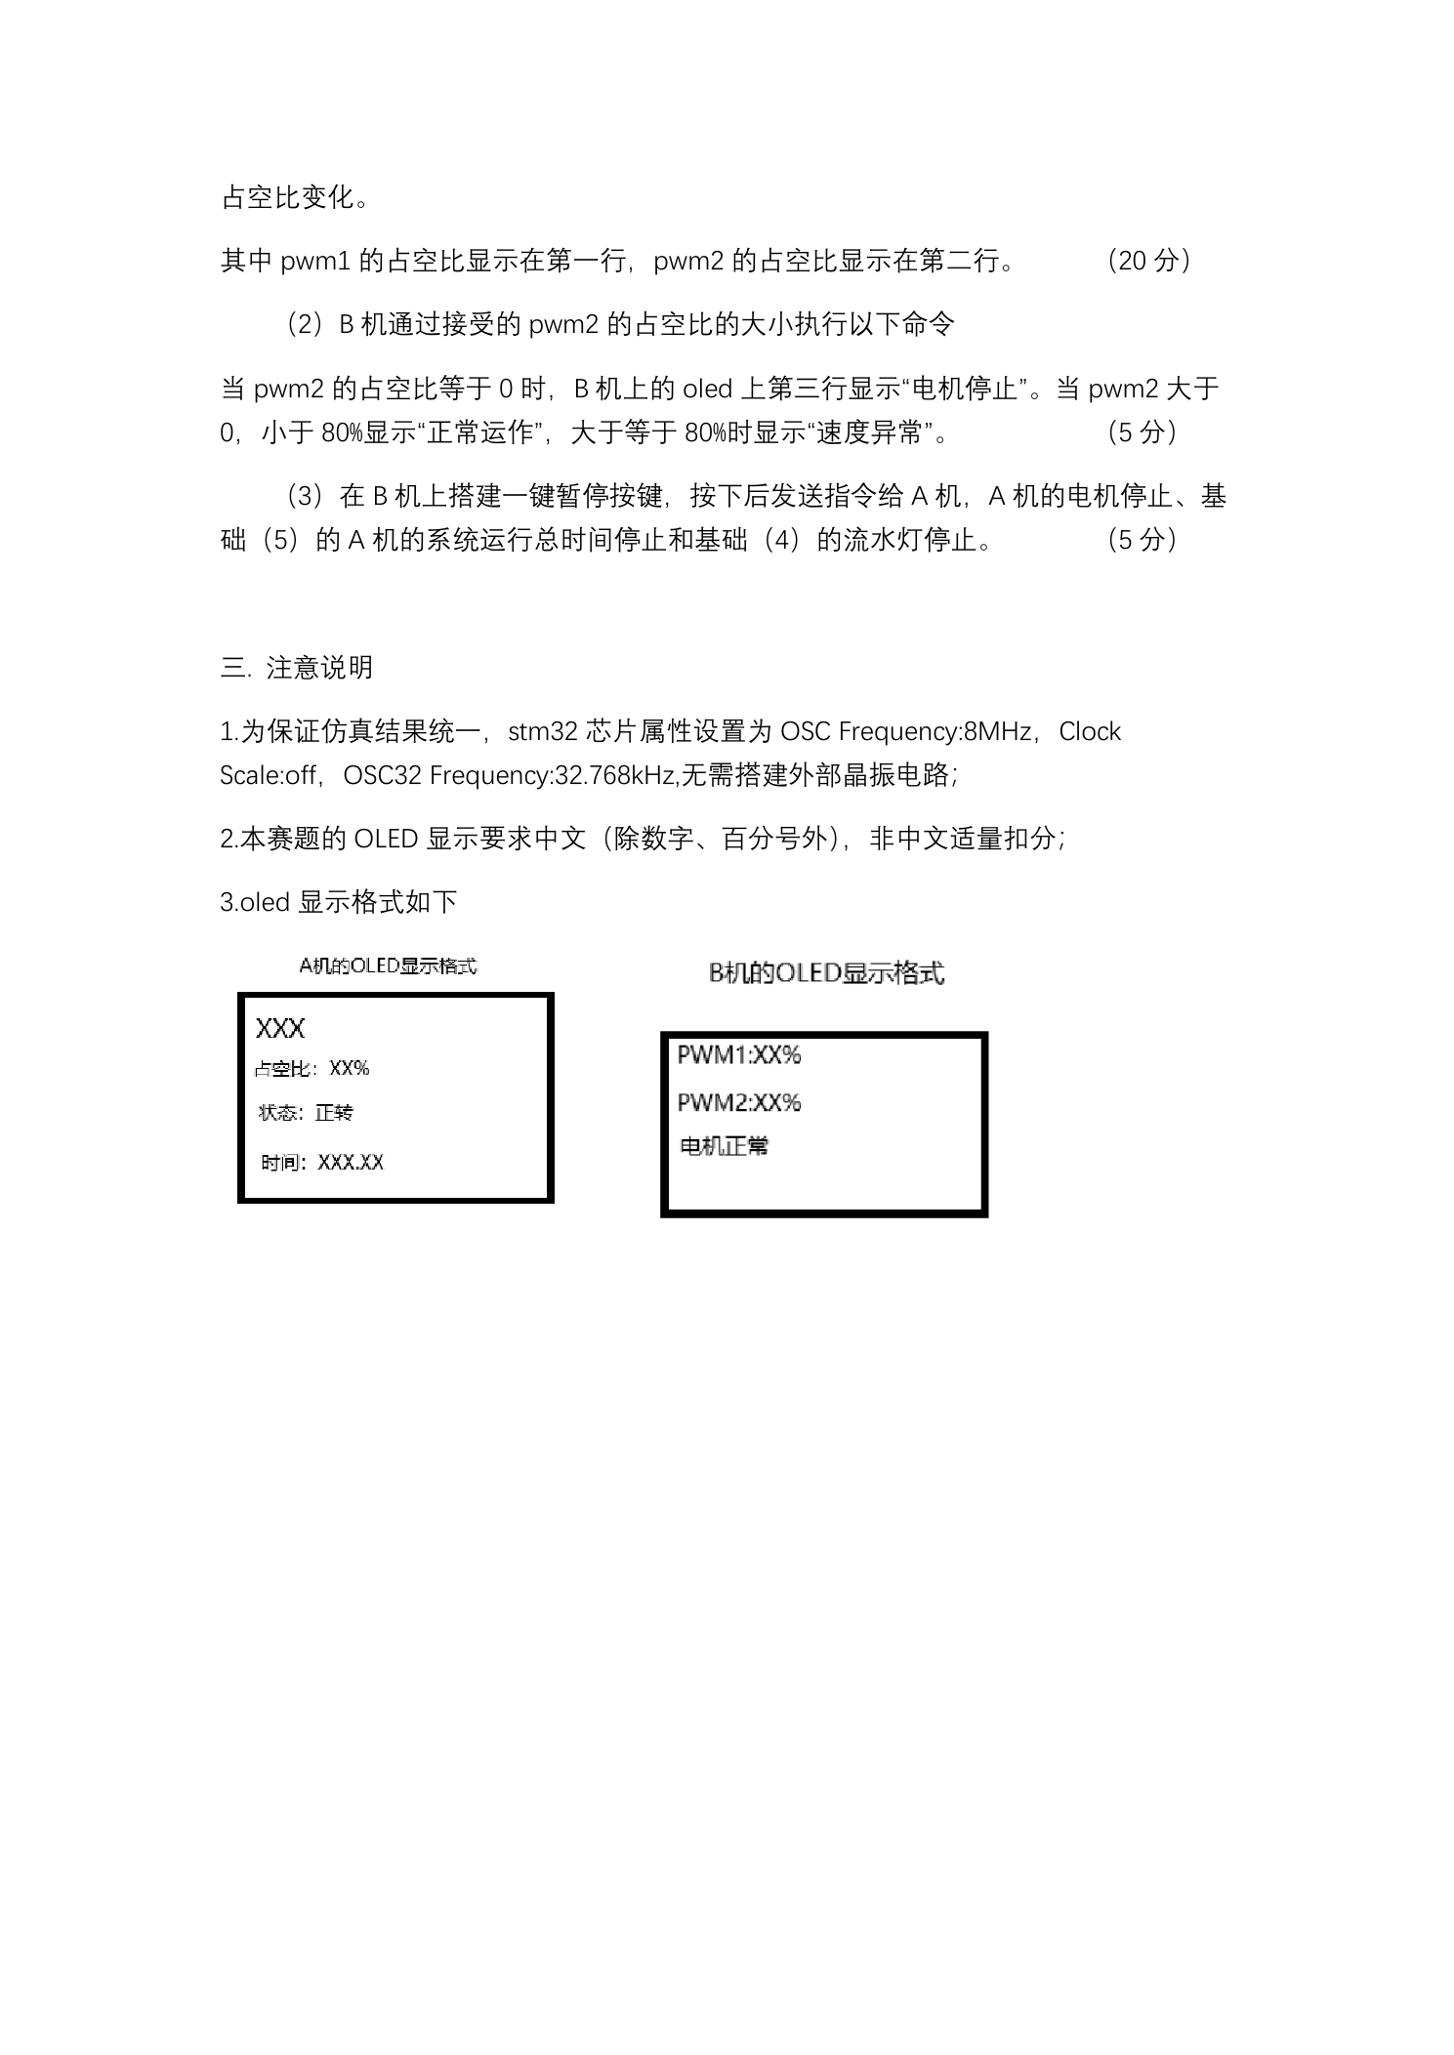
Notes:
来源：2025年第7届电赛校赛初赛题目.pdf；本页按原始页面完整转换。

